Slide 1
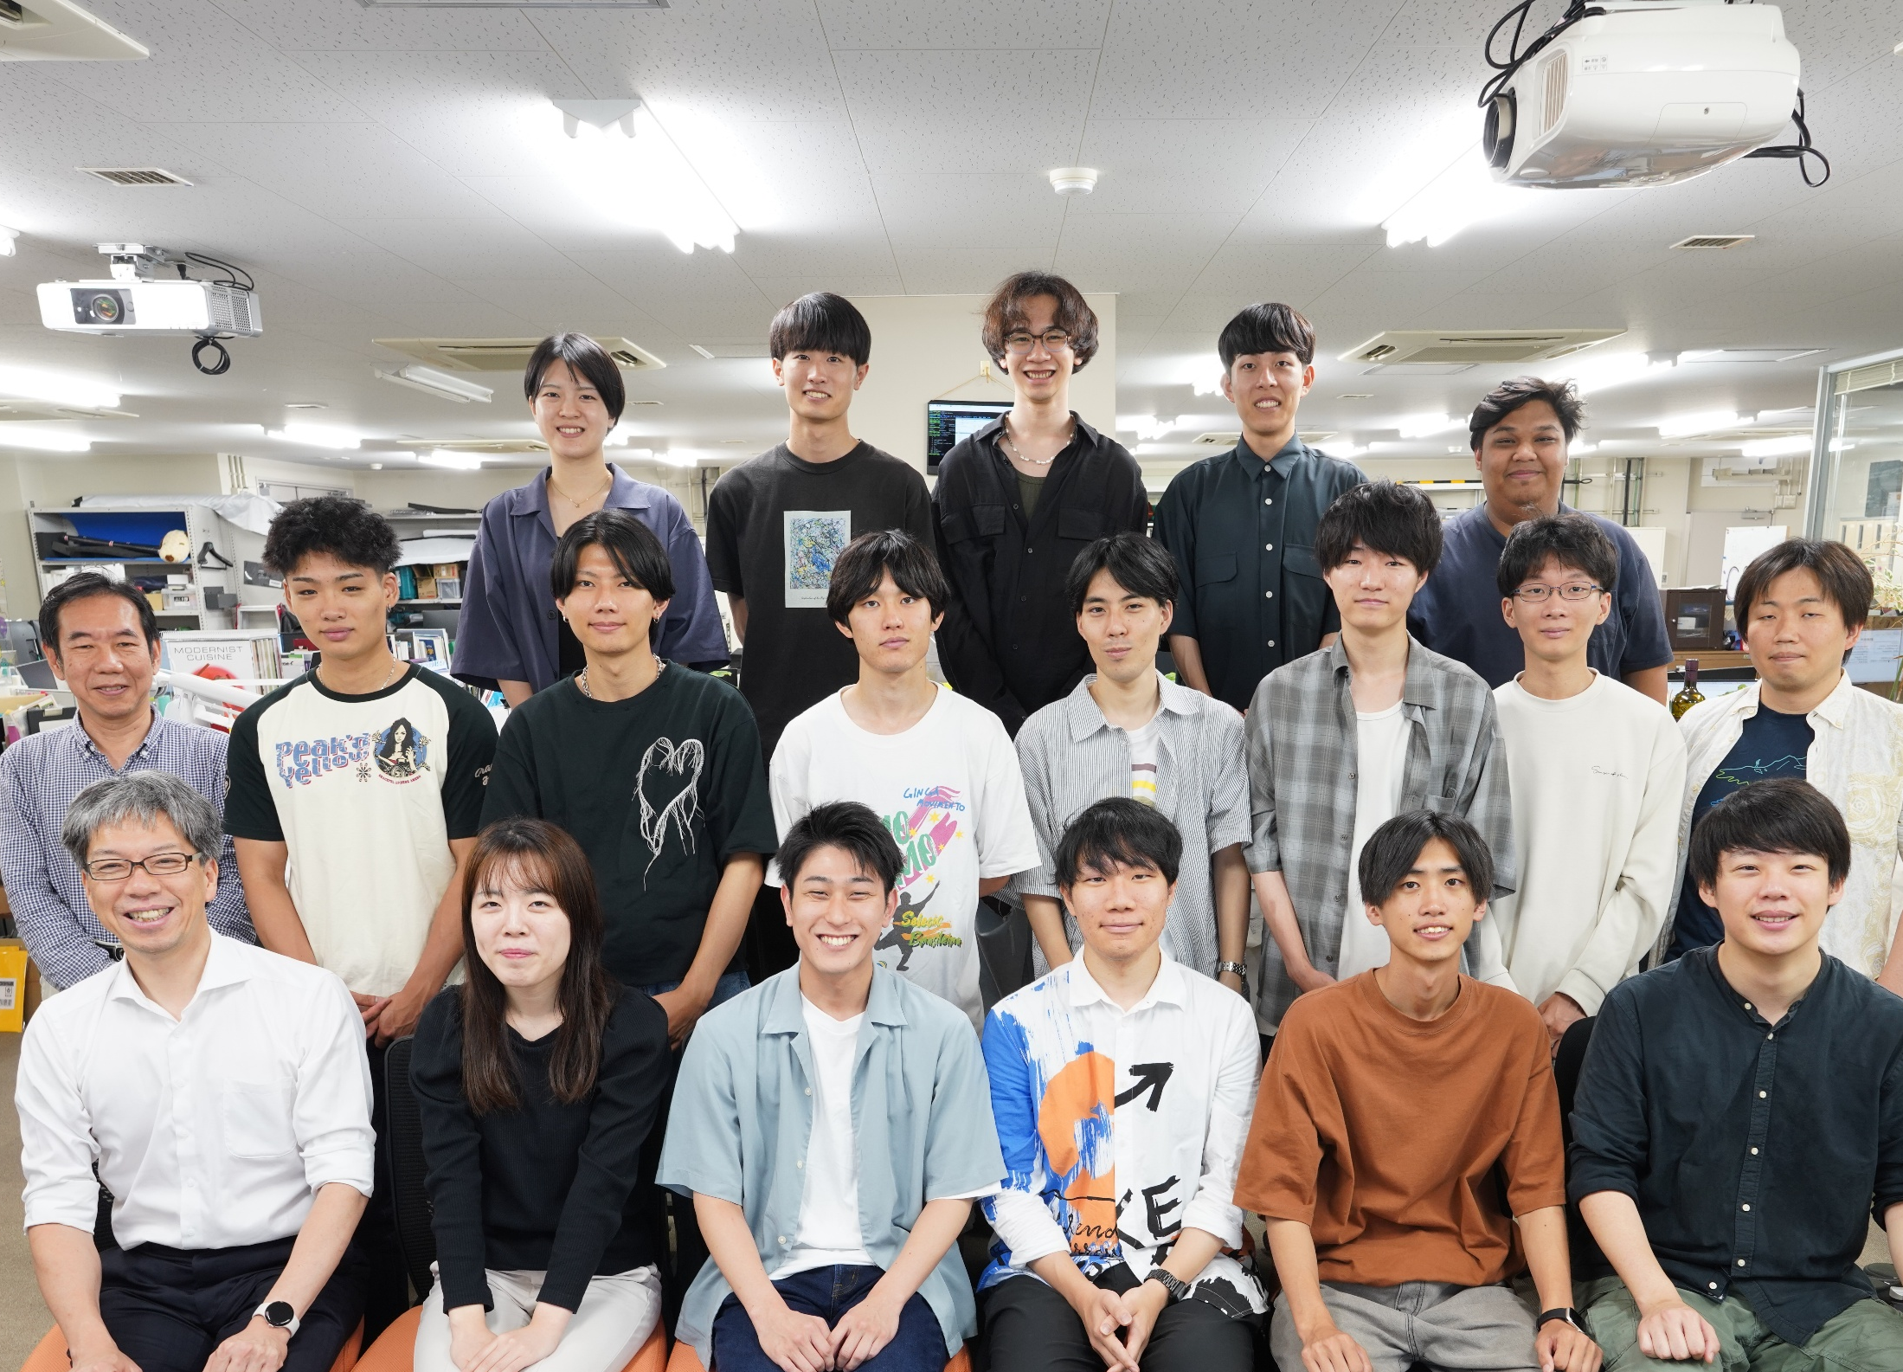
CS28川口・和泉研究室
オープンラボ

Slide 2
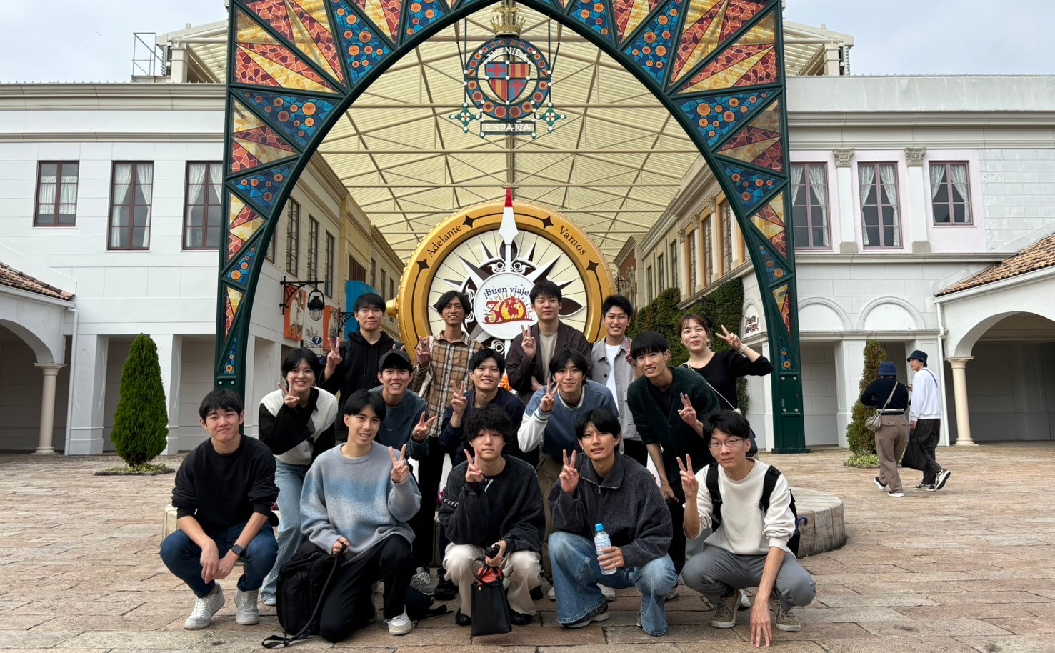
研究室メンバー
教職員：教授 (1名)
准教授 (1名)
研究員 (2名)
秘書 (1名)
学生：Dr. (4名)
M2 (7名)
M1 (7名)
B4 (?名)

Slide 3
みなさんの状態遷移図
「論理回路」の授業で習いましたね？
この場合、いわゆる「キャリアパス」を意味します
活躍
結婚
新しい家族
子育て
老後
…
ビジョン
想像力
研究
素養
今！
（研究室
選び）
入口
（入学）
成績
出口
（就職）
偏差値
場所
↑
今はここです
研究内容を決めるときです

Slide 4
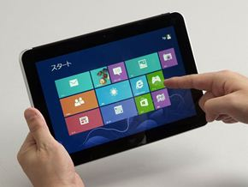

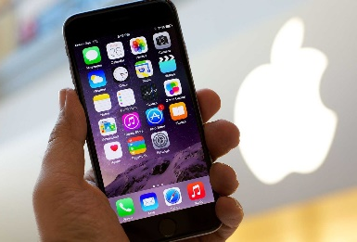
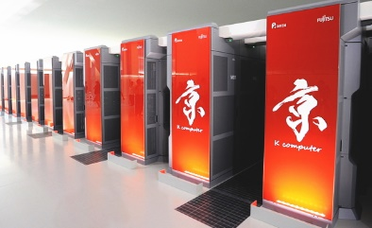







CS28の研究指針
Cyber world
Network
Network
Cognitive
computing
・計測
・処理
・認識
Network
Network
センシング
Our
target!
アクチュエーション
Physical world(実世界)
Cognitive computingの社会実装を目指します

Slide 5
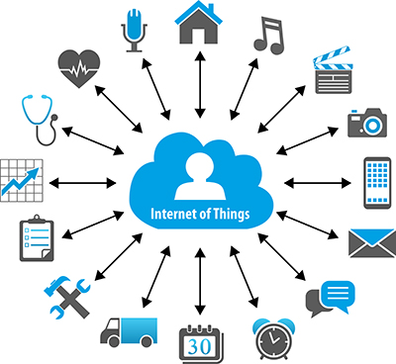


研究のキーワード
医療・美容
ヘルスケア
IoT
浴室内センシング
非接触生体計測
触覚計測触覚刺激
位置推定
圧電素子
FEM
DSSS
心房細動
更年期障害
室内音響
低消費電力
フレキシブル
ビームフォーミング
回路技術
Bluetooth
マイクロ波
分娩モニタリング
脊髄損傷
超音波アレイ
環境発電
ドップラ効果
表面筋電図
トラッキング
生体信号処理
睡眠時無呼吸
データ圧縮
FPGA
酸素飽和度
生体認証
音声認識
エッジAI
行動推定
Transformer
VAE
CNN
時系列信号処理
生成モデル
相互相関
分子シミュレーション
拡散モデル
機械学習
深層学習

Slide 6
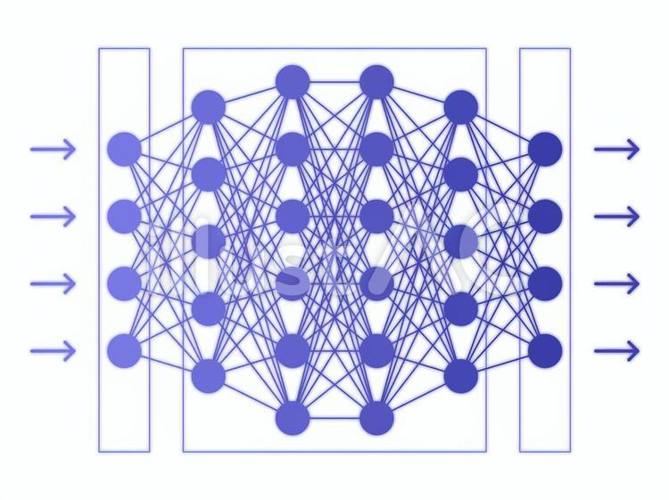
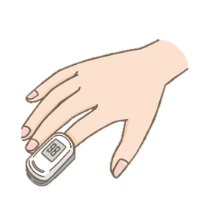

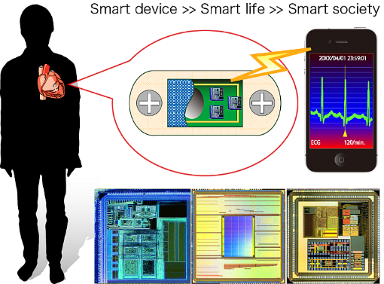
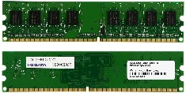
研究アプローチ
ソフト
異常判別
特徴認識
認識
垂直統合型研究
生体信号処理
深層学習
処理
生体センシング
触覚刺激デバイス
計測・提示
低消費電力回路
センサ素子・計測回路
基盤技術
ハード

Slide 7
卒業研究テーマ案
DNN Team
①エネルギー問題を解決する
材料探索に関する研究
②浴室事故防止に向けた
非接触モニタリング技術
③空間超音波を用いた
バイタルモニタリング技術
④スポーツテックへの体表面電位と
重心重量センサの応用
⑤触覚刺激を用いた
血流コントロールの研究
⑥触覚を阻害しない触覚計測技術の研究
Sensing
Team
IoT
Team

Slide 8

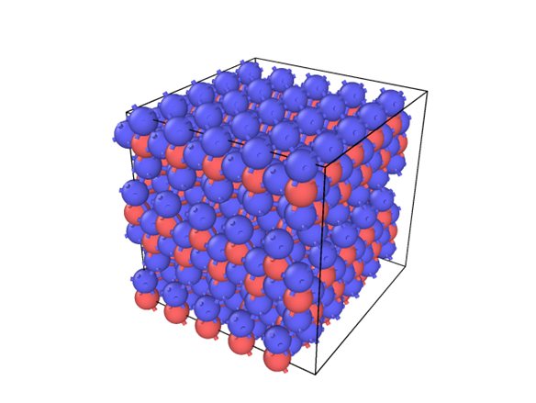
①エネルギー問題を解決する材料探索に関する研究
原子・分子・化合物
シミュレーション
深層学習による物性値予測
原子座標
MD計算
物性値
シミュレーションによる材料探索
や化学反応は大規模化が困難である。
深層学習により大規模な分子系の物性値を予測するモデルを構築する。

Slide 9




②浴室事故防止に向けた非接触モニタリング技術
プライバシーに配慮した
浴室内行動モニタリング技術
超音波レーダーによる
姿勢・位置推定技術
事故防止
早期発見
技術
水中超音波センシング技術
ミリ波と超音波による
マルチモーダル計測技術
浴室内の環境とバイタル情報をプライバシーを侵害せず計測・解析可能な新たなモニタリング技術を実現する。

Slide 10

③空間超音波を用いたバイタルモニタリング技術
眠気検知
心疾患検知
生体認証
感情推定
心拍・呼吸・体動
を非接触計測
ノイズ除去
機械学習
>>>
>>>
計測用ハードウェアとノイズ除去アルゴリズム、機械学習の融合により、非接触での生体情報計測・解析を実現する。

Slide 11
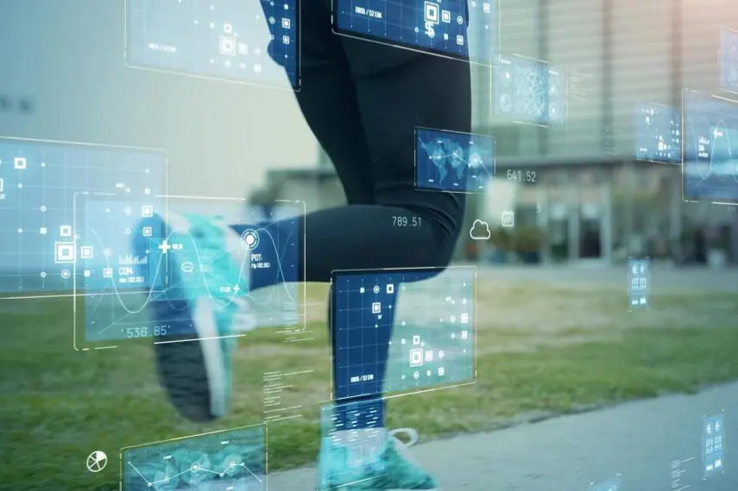
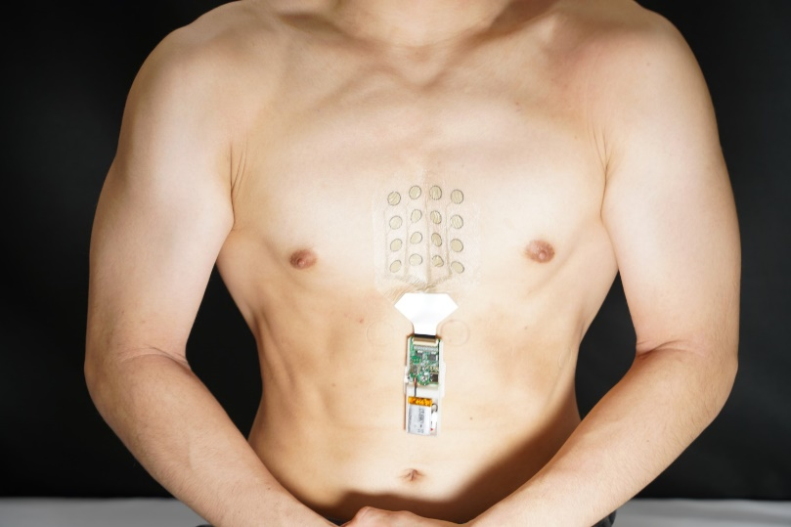
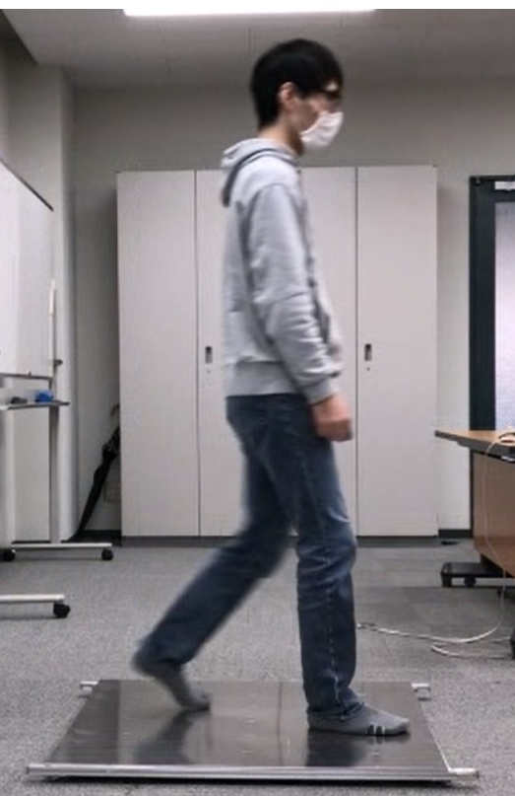
④スポーツテックへの体表面電位と
重心重量センサの応用
筋電・心電センサ
重心重量センサ
筋活動や体重移動をリアルタイムに可視化するシステムを開発し、適切な運動指導、怪我防止、パフォーマンス向上に貢献する。

Slide 12
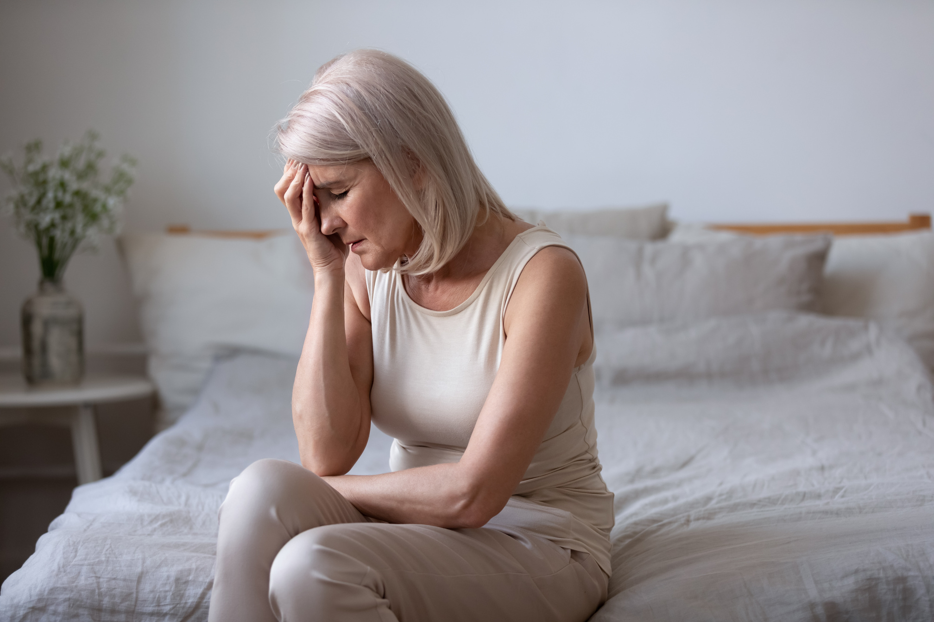
⑤触覚刺激を用いた血流コントロールの研究
ストレス低減・睡眠導入
更年期障害症状緩和
せん妄症状の抑制
↓
血流・体温・発汗
への介入
↓
力覚・温冷覚
触覚刺激
温冷覚を中心とした触覚刺激により、血流や自律神経系に介入、医療ヘルスケア、美容分野での課題解決を目指す。

Slide 13
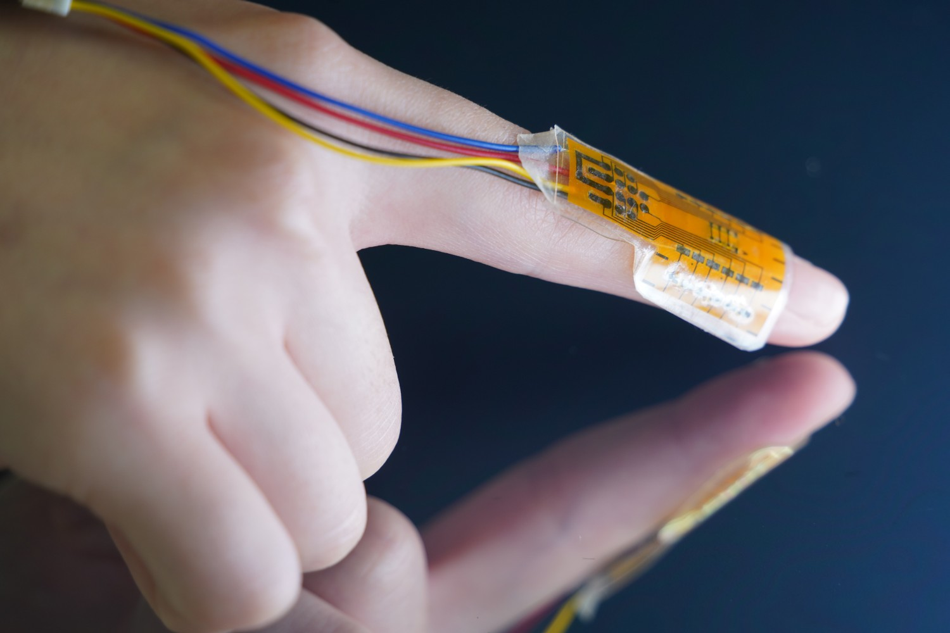
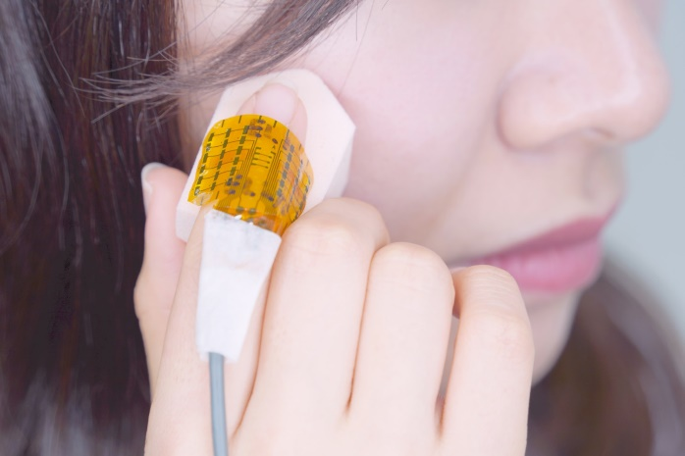
⑥触覚を刺激しない触覚計測技術の研究
さまざまな応用展開
・化粧品の塗布動作
・商品パッケージの感性評価
・ロボティクス
・スポーツテック
新原理による裏面照射式触覚センサを開発する。キャリブレーションや多チャネル化技術によって高精度化し、応用展開する。

Slide 14
みなさんの状態遷移図
研究以外にも大切なことがあります。
普遍的な価値である「素養」です。
CS28では国際学会などでの成果アウトプットを重視しています。
活躍
結婚
新しい家族
子育て
老後
…
ビジョン
想像力
研究
素養
今！
（研究室
選び）
入口
（入学）
成績
出口
（就職）
偏差値
場所

Slide 15
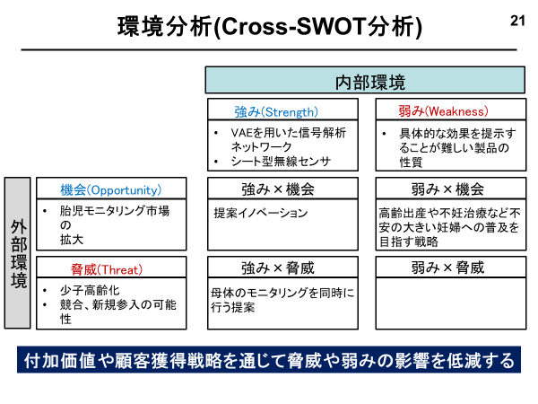
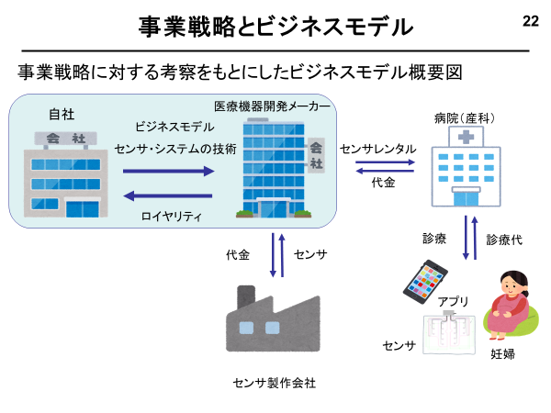
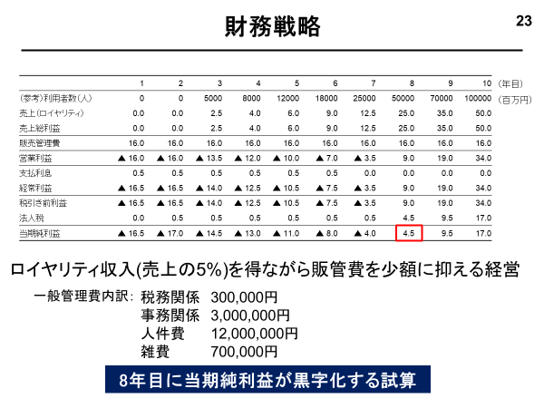
大学院進学
CS28は科学技術イノベーション研究科のみ進学可能です。
学部成績上位者は推薦入試制度があります。
技術だけでなくアントレプレナーシップ（スタートアップサイエンス、ビジネスプラン）、事業・財務・知財戦略などを学びます。

Slide 16
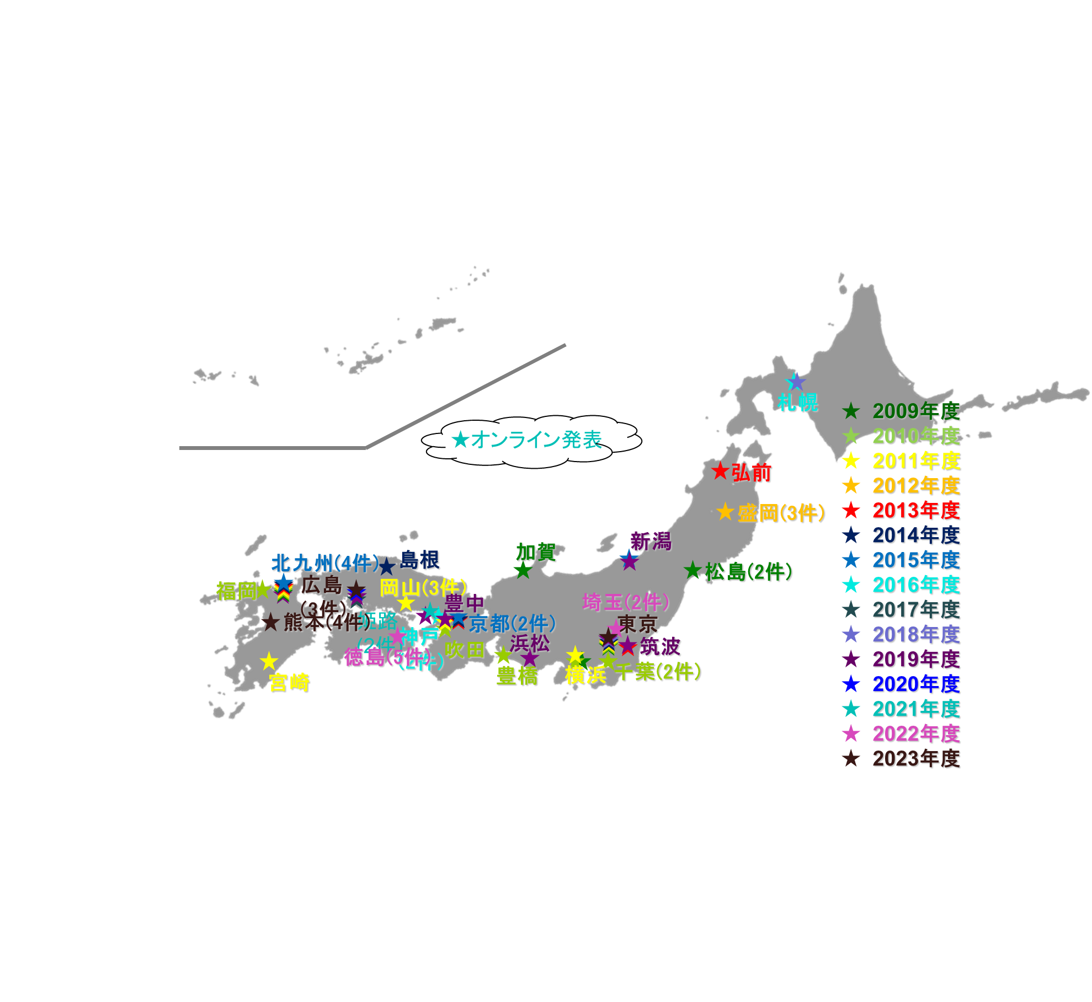
国内学会発表
★
★
仙台(5件)
五島
★
過去16年間の
国内学会発表 計152件
★ 2024年度
Notes:
全体ポスター

Slide 17
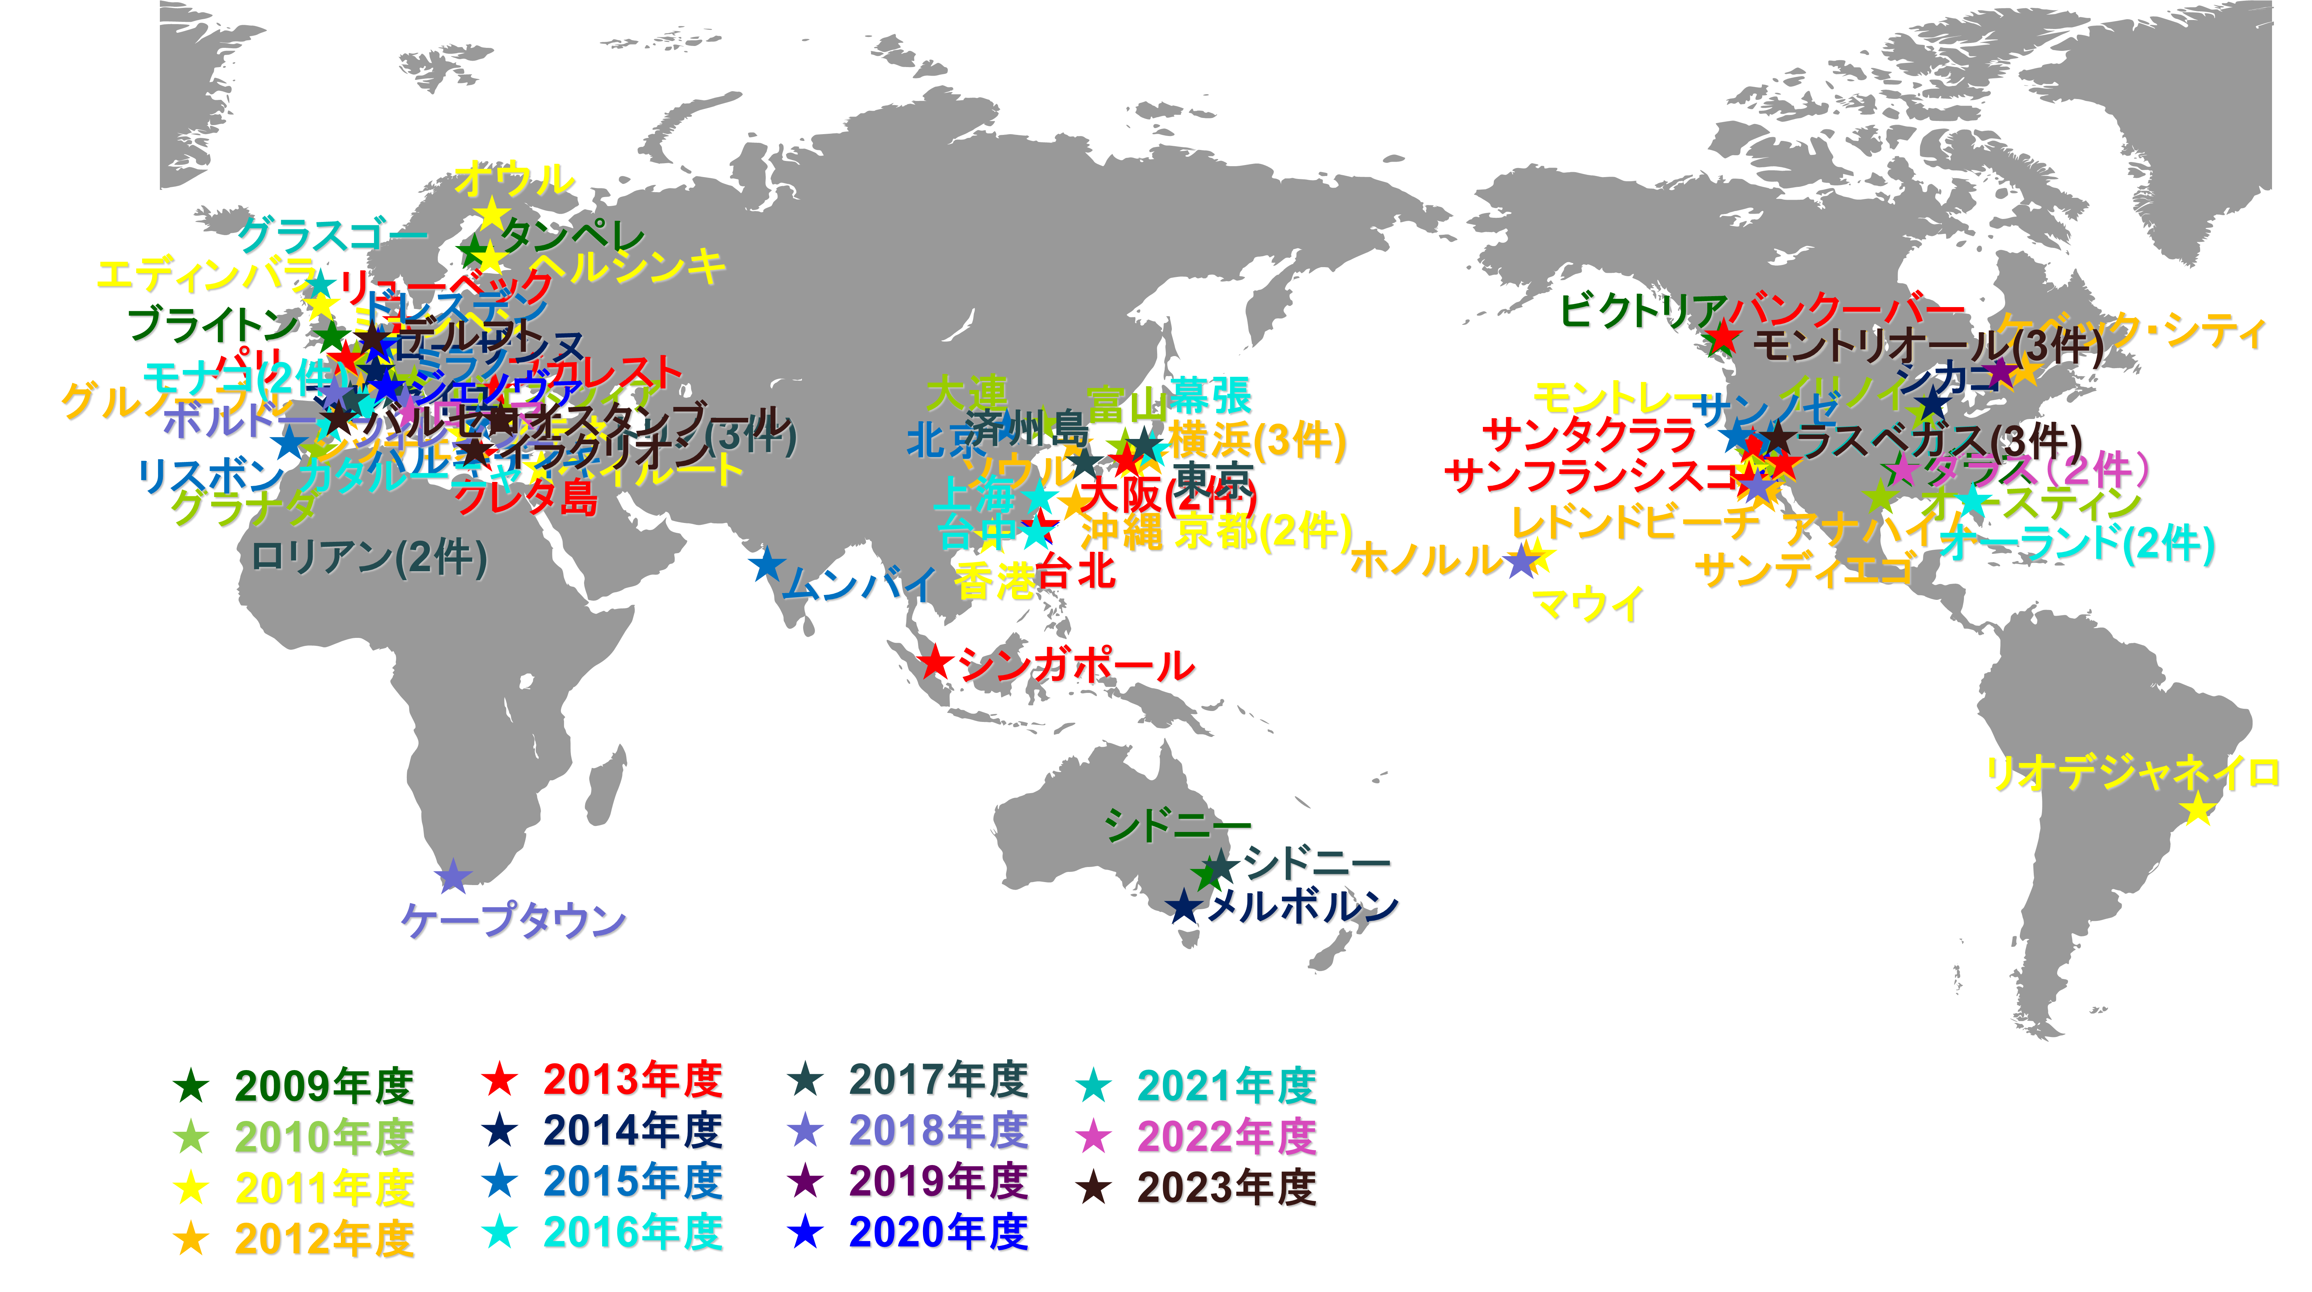
国際学会発表
グラスゴー
★
マルメ
★
★
リール
札幌
★
★
ラスベガス(3件)
★
★
オーランド(2件)
台北
イグアス
★
★
モンテビデオ
★ 2024年度
過去16年間の国際学会発表計150件
Notes:
全体ポスター

Slide 18
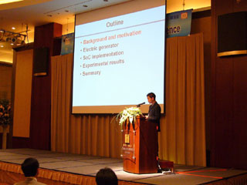
世界を知る：英語プレゼン
国際学会での発表をサポートします。
- ベテランのBi-Lingual 英語教師による特訓
- 参加費用は研究室で全額負担
- 国際学会での論文賞受賞多数
Notes:
全体ポスター

Slide 19
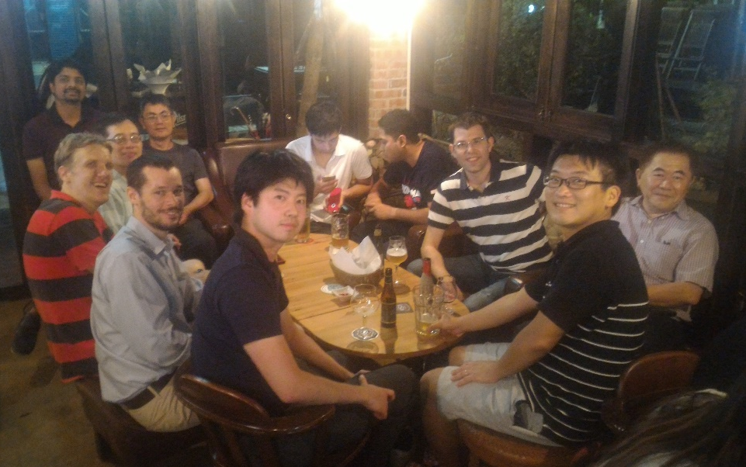
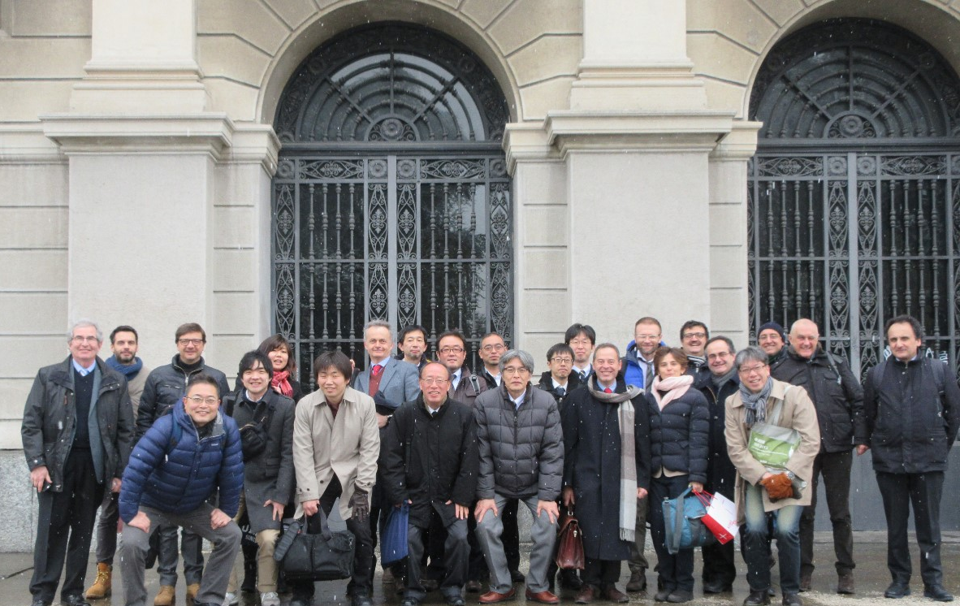
世界を知る：インターンシップ
海外企業や海外大学で共同研究を推進することもできます。
- TSMC（台湾HQ）
- ミラノ工科大学
Notes:
全体ポスター

Slide 20
みなさんの状態遷移図
一番大切なのは「出口」です
活躍
結婚
新しい家族
子育て
老後
…
ビジョン
想像力
研究
素養
今！
（研究室
選び）
入口
（入学）
成績
出口
（就職）
偏差値
場所

Slide 21
就職状況
修士卒
任天堂, NTT研究所, NTTドコモ, デンソー, トヨタ, SONY, 野村総合研究所(NRI), ヤマハ発動機, リコー,
グローリー工業, 富士通, Panasonic, ソフトバンク, KDDI, 日立, ルネサス, 島津製作所, 関西電力,
バンダイナムコ, ブラザー工業, Yahoo, 全日空, KAIST, NEC, 大阪ガス, 本田技研, ダイキン, 川崎重工 他多数
博士卒
パナソニック, 三菱電機, 日立, ルネサス, 本田技研, トヨタ, TSMC, スタンフォード大学, 大阪大学,
神戸大学, サムスン電子

Slide 22
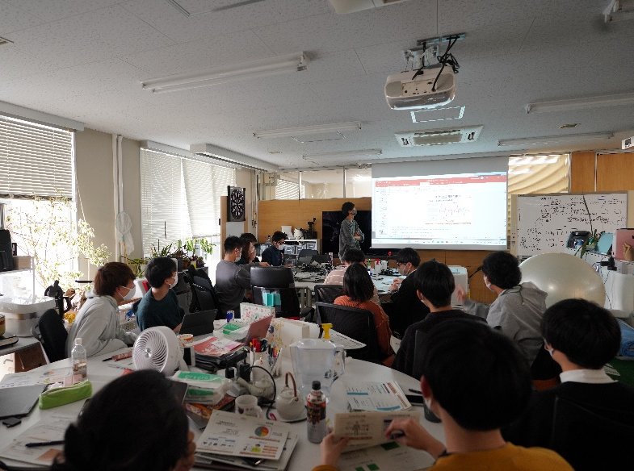
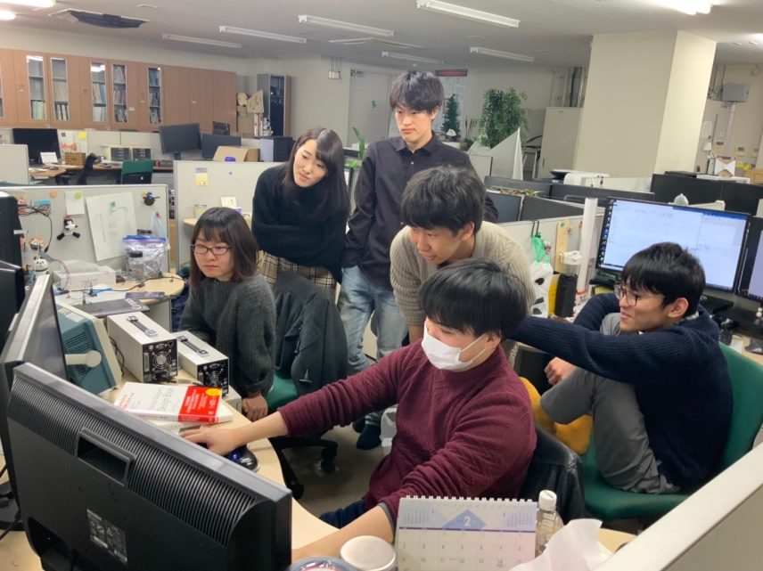
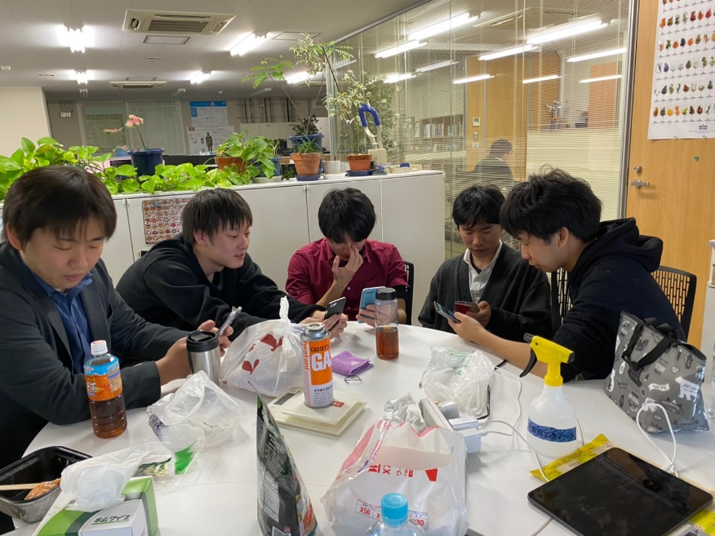
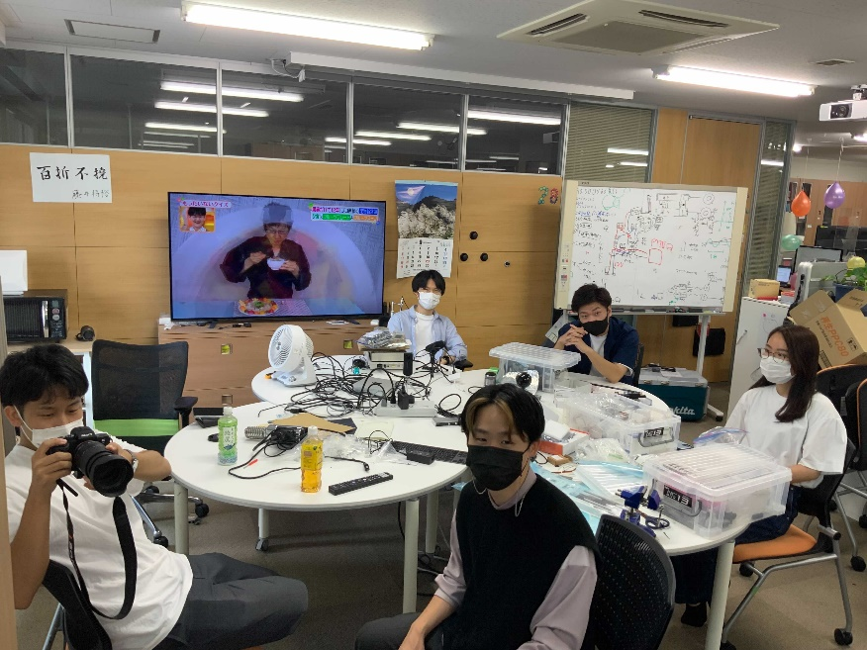
研究？風景

Slide 23
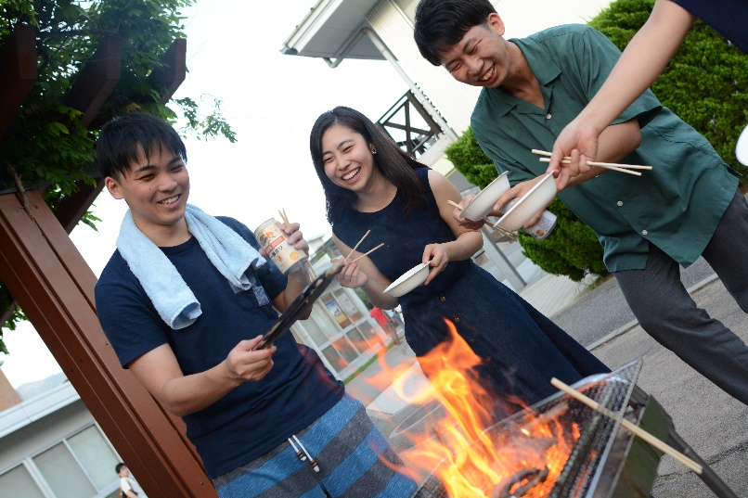
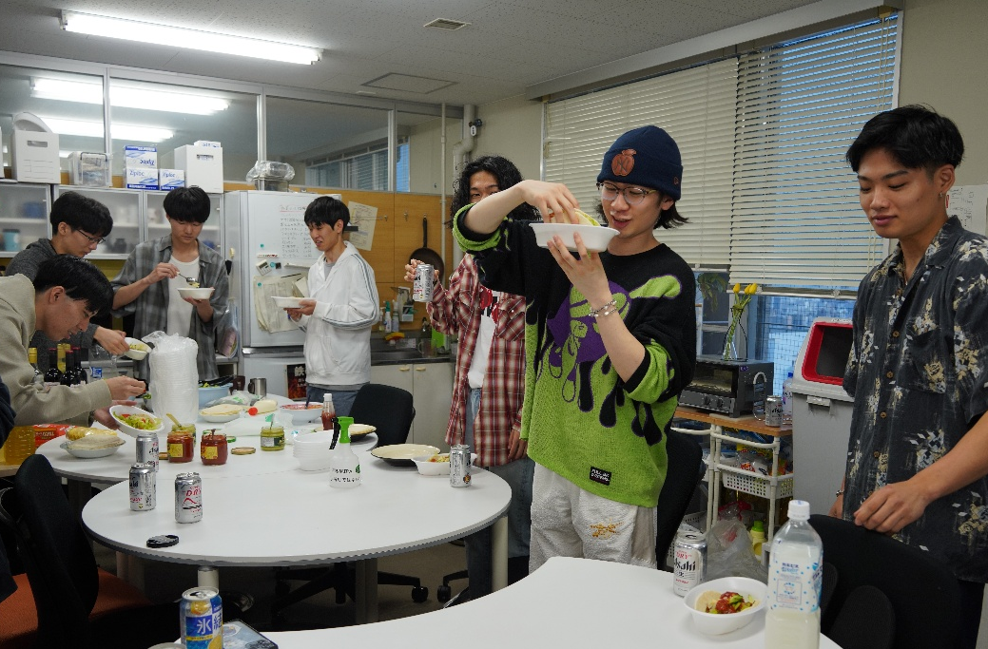
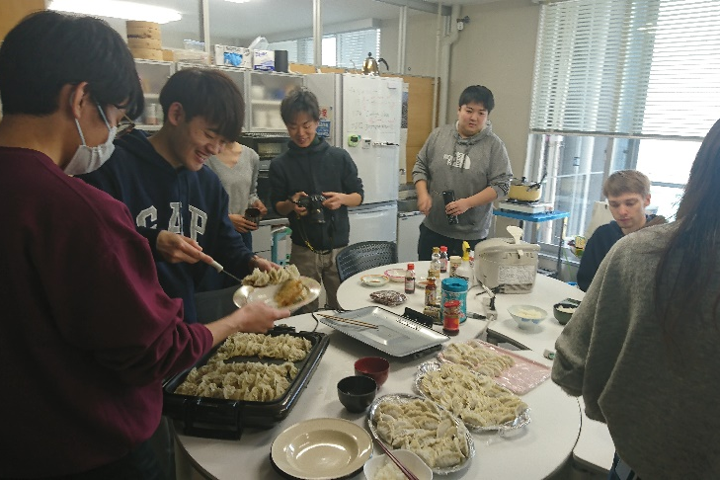
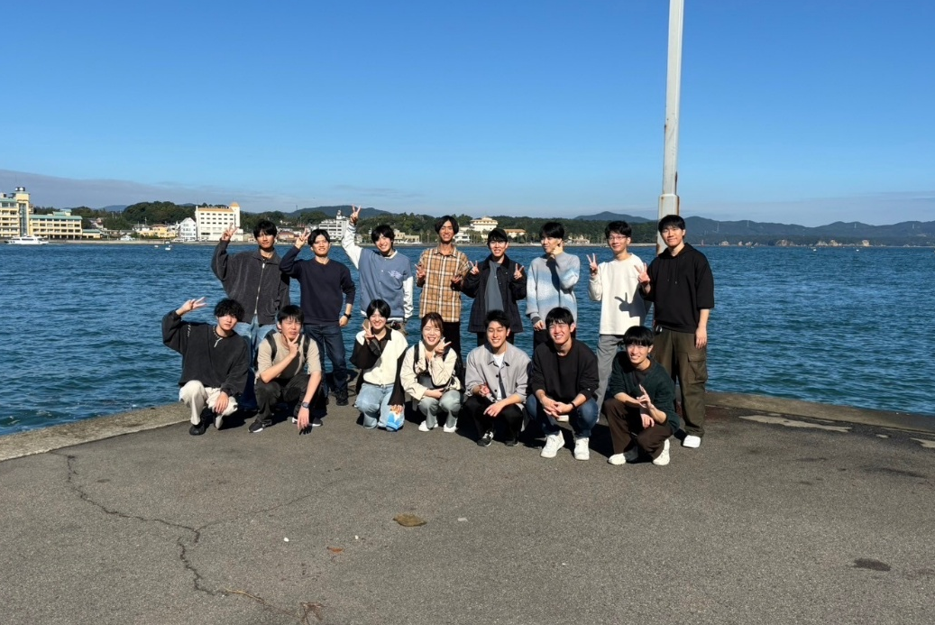
イベント
歓迎BBQ
新入生歓迎会
餃子を作る会
研究室旅行@三重

Slide 24
ようこそCS28へ
CS28は垂直統合型技術者：
・ハードを理解するソフト技術者
・ソフトが書けるハード技術者
を育成します！
ハード・ソフト両方の知識は就職でも有利
様々な業界へ就職しています！

